Slide 1
Programa Nacional de Alimentação Escolar (PNAE)

Slide 2
Abrangência PNAE
Atendimento universal
27 estados
5.570 municípios
+ de 150 mil escolas
+ de 40 milhões de alunos
+ de 50 milhões de refeições diariamente
+ de R$ 4 bilhões em investimentos
Oferta de alimentação período de suspensão das aulas presenciais

Slide 3
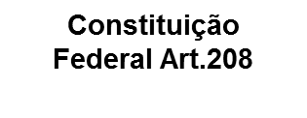
Legislação do PNAE
Direito à Educação
Base
Legal
Resolução CFN 465/10
Direito à Alimentação Adequada e Saudável na Escola
Resolução FNDE
06/2020 e 20/2020
Lei 13.987/2020
Resolução FNDE
02/2020

Slide 4
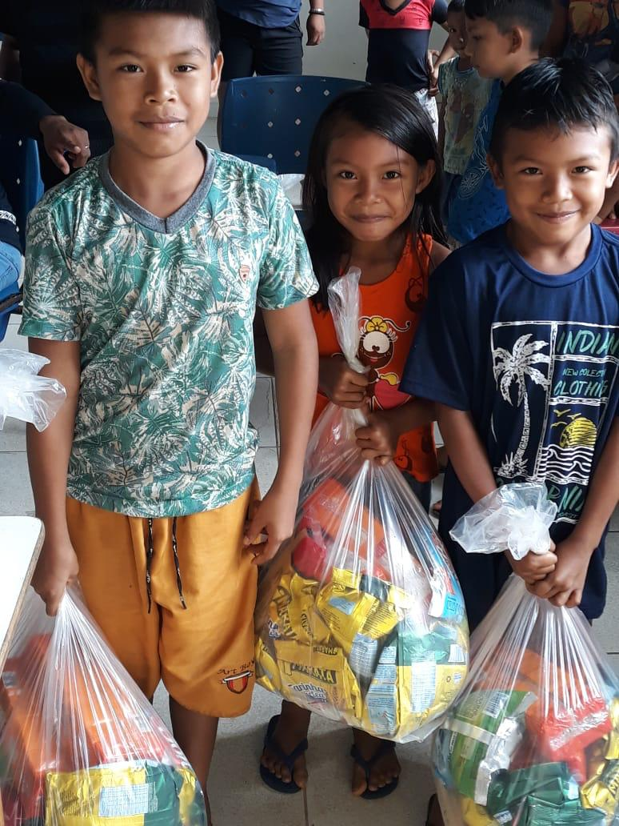
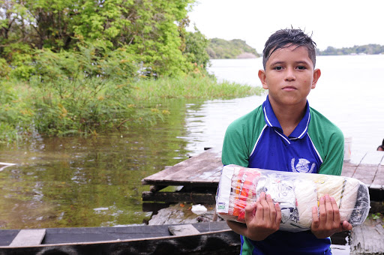
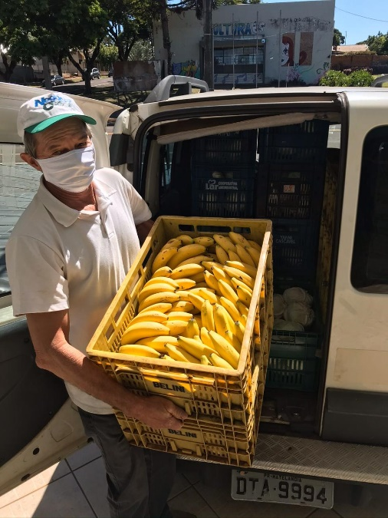
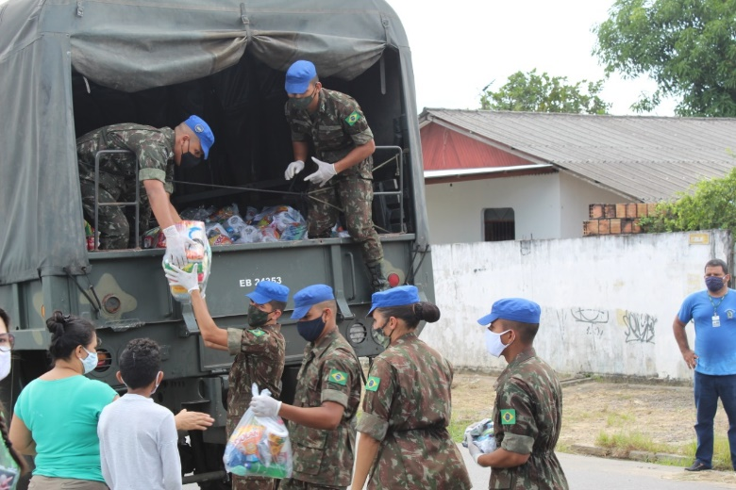
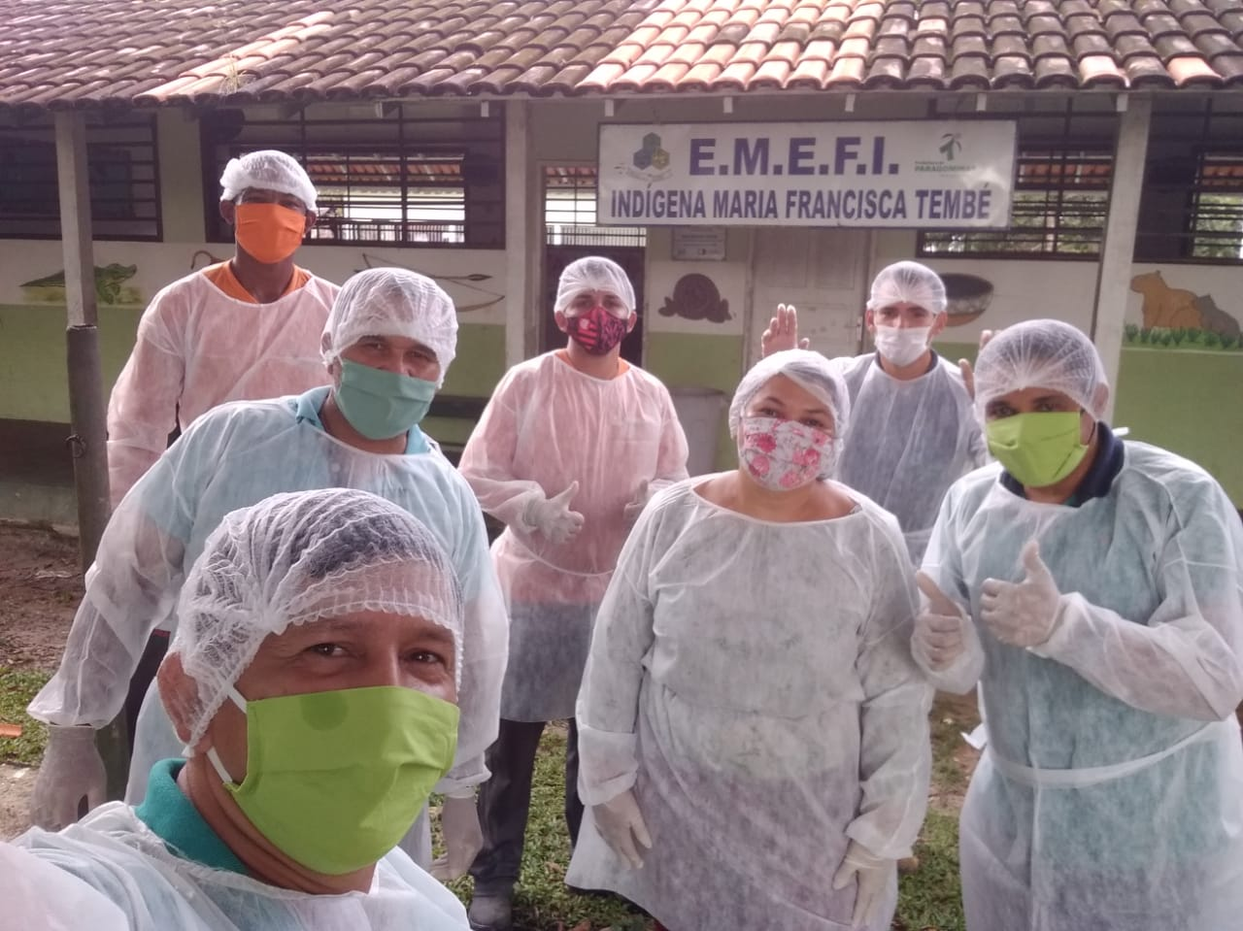
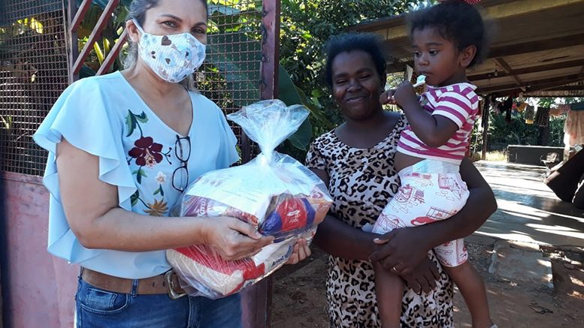
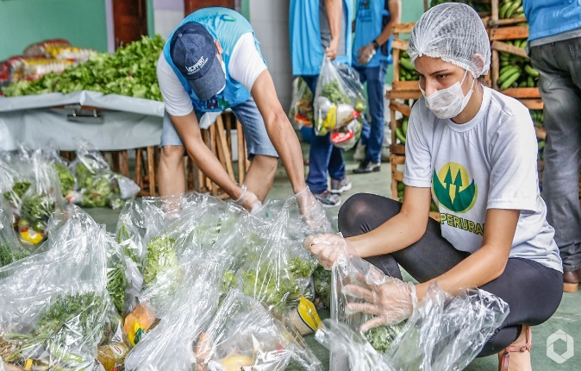

Slide 5
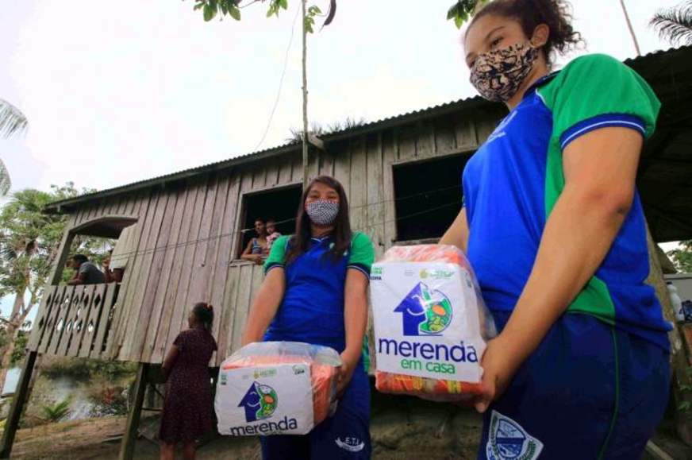
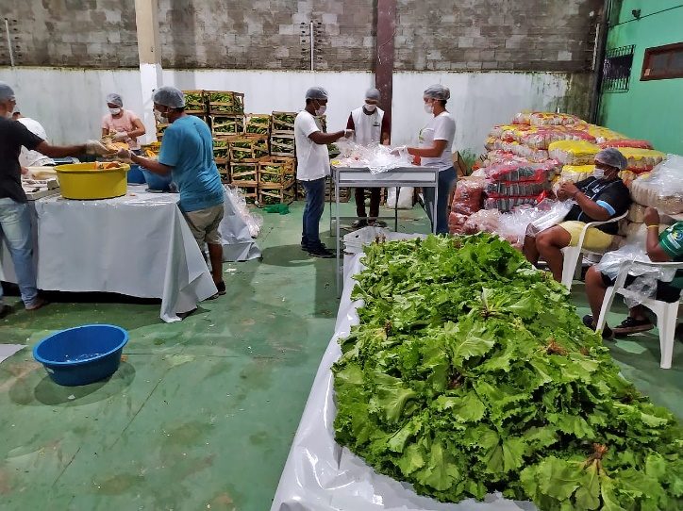
Obrigada!
Fundo Nacional de Desenvolvimento da Educação – FNDE Diretoria de Ações Educacionais - DIRAE Coordenação-Geral do Programa Nacional de Alimentação Escolar – CGPAE cgpae@fnde.gov.br

